Slide 1

Dijkstrův algoritmus
PIA I
Chaban, Kebort, Vrbata

Slide 2
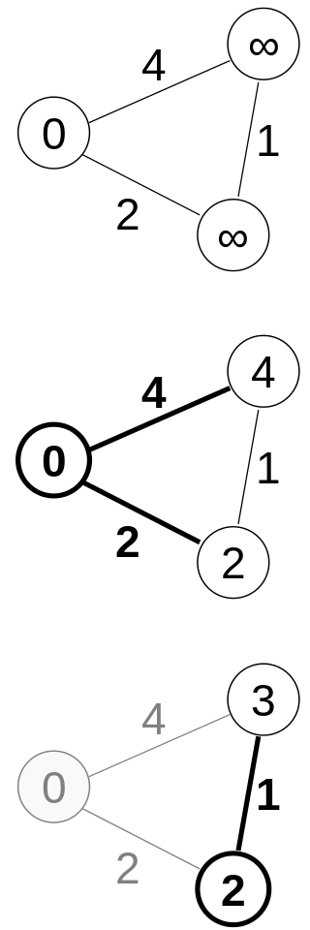
Užití a princip algoritmu
Slouží k nalezení nejkratší cesty v hodnoceném grafu
Při každé iteraci projde další uzel
Nenavštívené uzly jsou nekonečně daleko

Slide 3
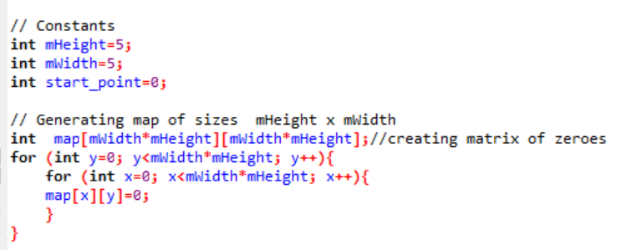
Rozbor kódu – generování grafu
1) Alokace místa pro následné vytvoření mapy

Slide 4
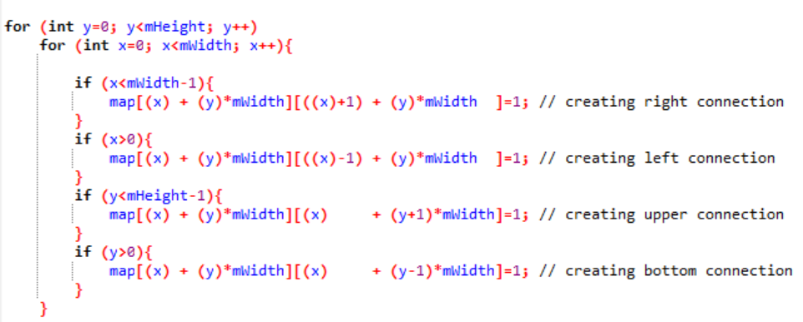
Rozbor kódu – generování grafu
2)Vytvoření ortogonální mapy
3) Vytvoření spojení mezi sousedními uzly mapy a přiřazení vzdálenosti

Slide 5
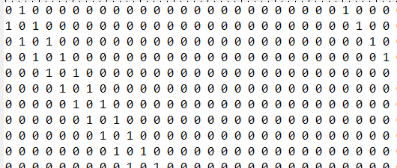
Rozbor kódu – generování grafu
[1;0]
[0;1]
Uzly sousedící s uzlem [0;0]

Slide 6
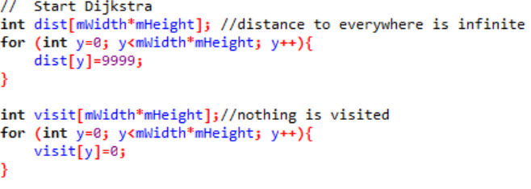
Rozbor kódu – Dijkstrův algoritmus
4) Přiřazení nekonečné vzdálenosti všem uzlům
5) Žádné uzly nenavštíveny

Slide 7
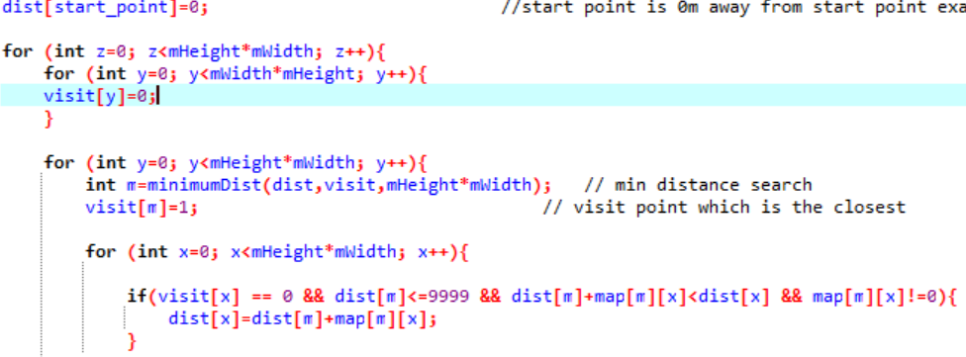
Rozbor kódu – Dijkstrův algoritmus
6) Deklarování vzdálenosti úvodního uzle
7) Výpočet vzdálenosti jednotlivých uzlů

Slide 8
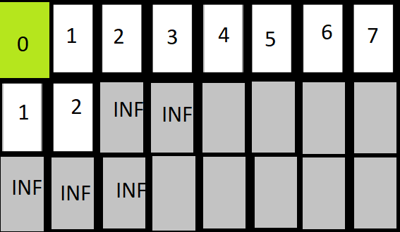
Rozbor kódu – Dijkstrův algoritmus

Slide 9
Rozbor kódu – Výstup z C++
Nejkratší vzdálenost každého uzlu od počátečního
Umožňuje vybrat libovolný start a cíl pro hledání nejkratší cesty

Slide 10
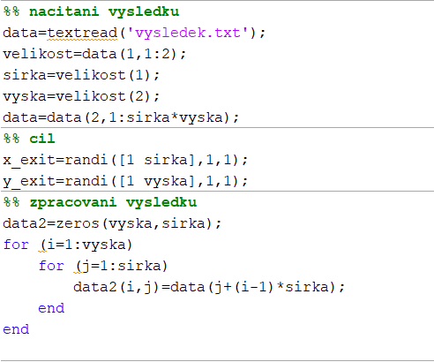
Vizualizace
Načtení a úprava dat
Výběr cíle

Slide 11
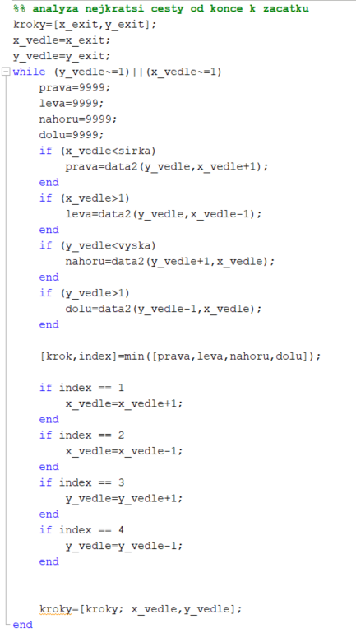
Vizualizace
c) Analýza trasy

Slide 12
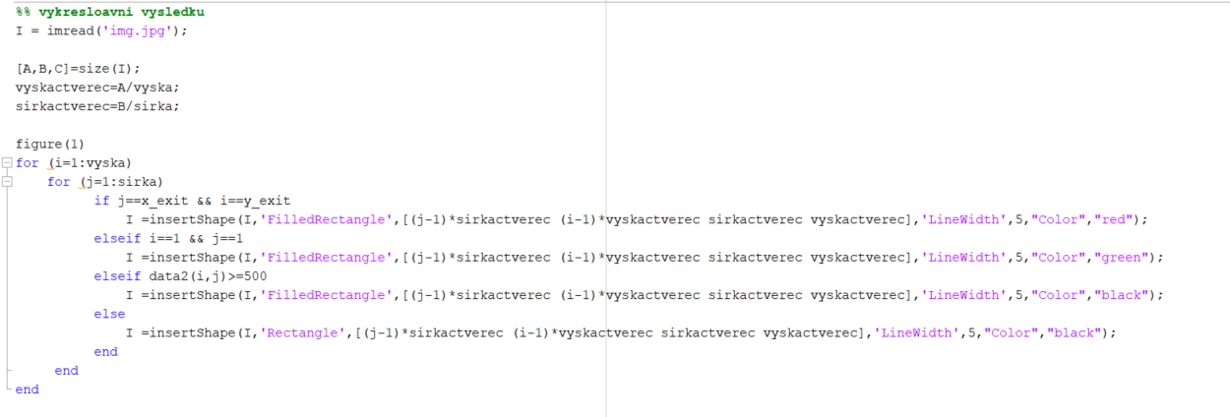

Vizualizace
d) Vykreslení bludiště a trasy

Slide 13
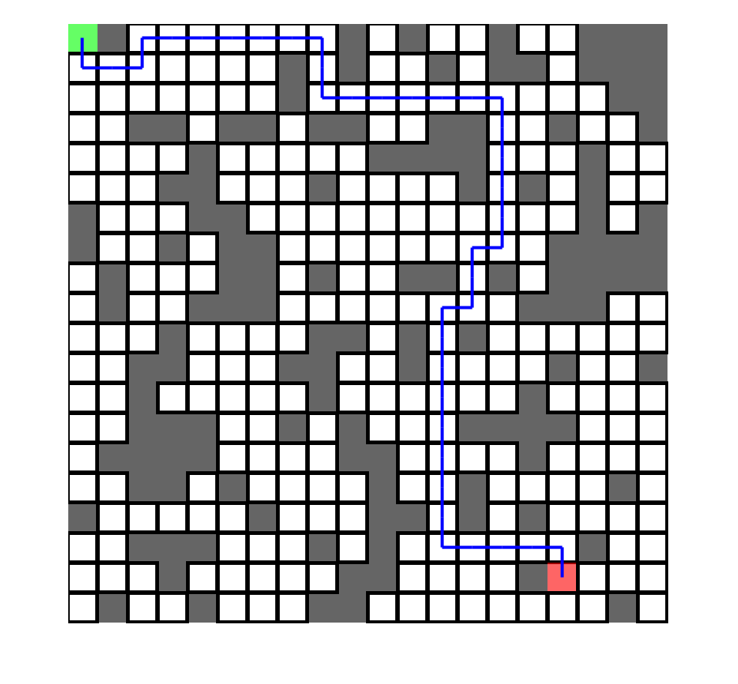

Slide 14
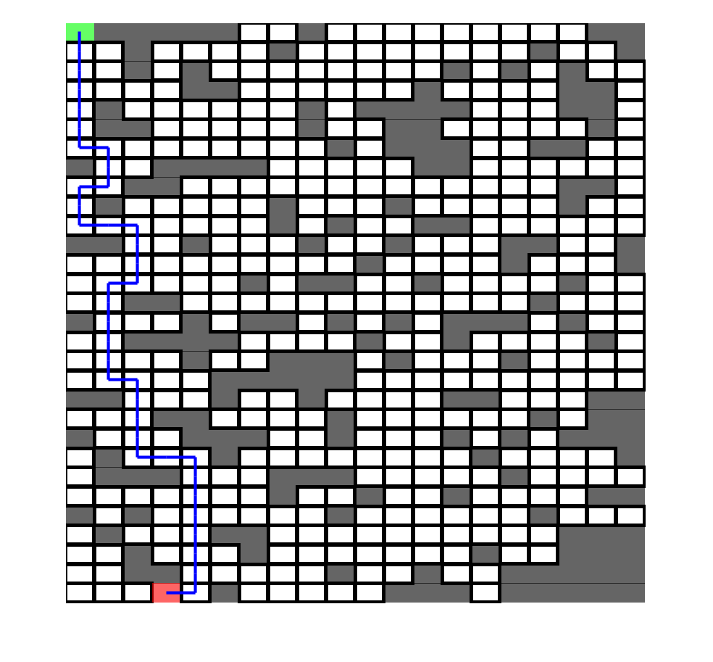

Slide 15
Dijkstrův algoritmus
PIA I
Chaban, Kebort, Vrbata

